Slide 1

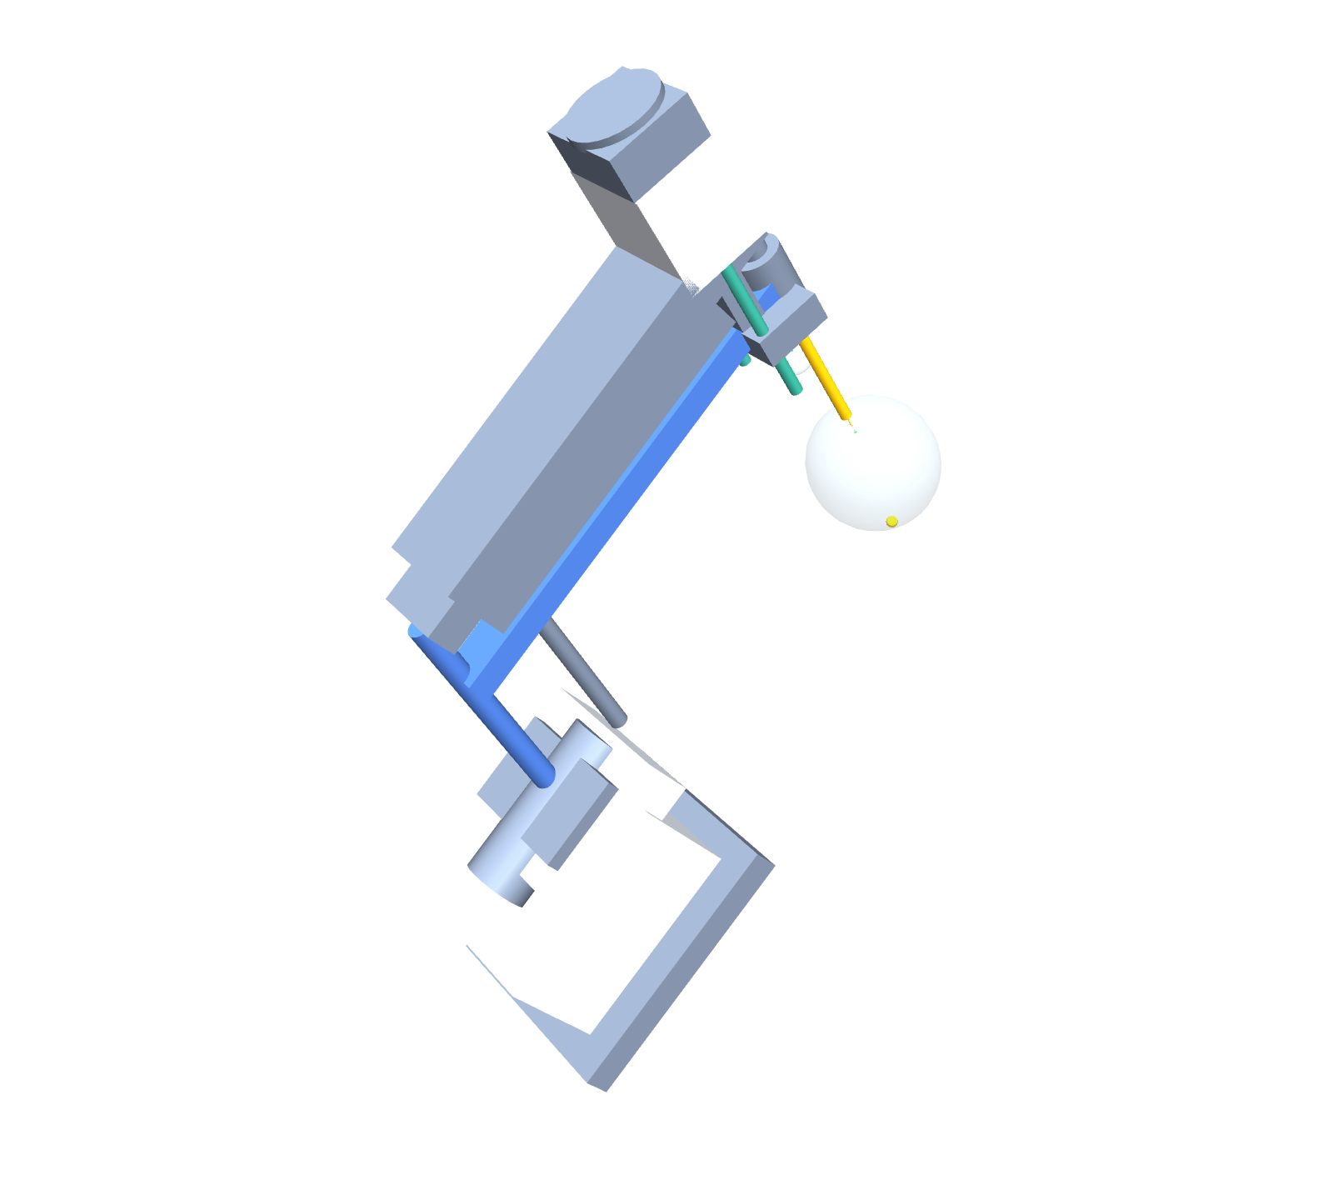
MuJoCo 建模与
RCM 运动学模型
场景搭建 · R–R–P等效链 · 针尖运动与RCM约束
汇报人：杨淏博
日期：2026.10.23
Notes:
建议讲述：15秒。
这一份单独说明MuJoCo中怎样建立RCM机器人模型，重点是关节树、运动学模型、针尖坐标变换与RCM约束。它是独立文件，不修改之前的π0与导航汇报。
来源与条件：
rcm_reference.py；rcm_recovered_model.py；config.json
外部模型图片为说明用静态重渲染，不是新导航实验。

Slide 2

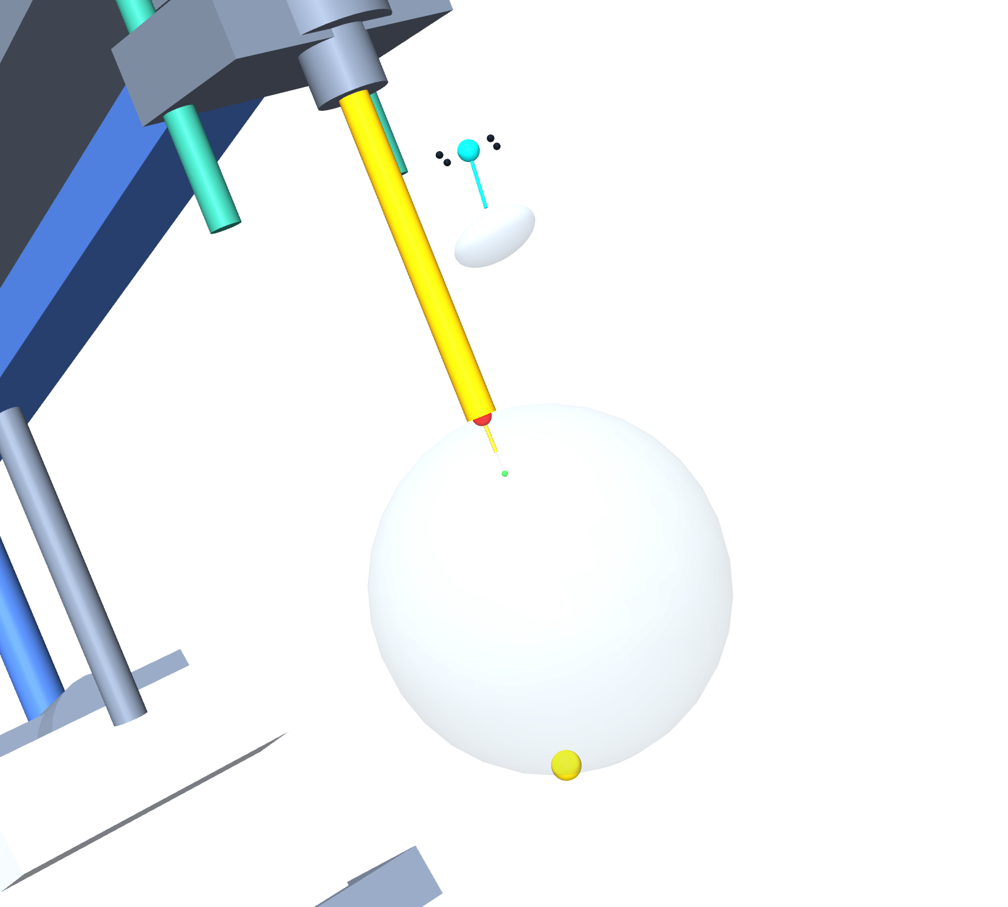
01
MuJoCo场景与建模层级
针具 / 眼球局部
场景层
眼球椭球、目标、相机、针具与RCM site
任务运动层
3个独立任务关节＋4个从属显示关节
运行方式
直接设置qpos并调用mj_forward；nu=0
实际MuJoCo渲染；展示标记与外观杆件为示意
当前是理想化运动学参考模型：外观用于说明，任务链用于针尖运动。
来源：Reference.build_xml；静态展示重渲染参数与源码哈希随材料保存
MuJoCo建模 · RCM运动学
等效任务链 · 坐标映射 · 模型边界
02 / 07
Notes:
建议讲述：45秒。
场景由眼球椭球、目标、相机、针具和固定RCM点构成。图片是当前模型的实际外部渲染，不是绘制出来的机构效果图。运动层有三个独立任务关节，并带四个从属显示关节，所以MuJoCo的nq与nv等于七，但控制任务自由度仍是三。当前通过设置qpos并调用mj_forward计算运动学，没有actuator，nu等于零。外观等效杆件并未按实机逐项标定，不能以截图推断真实机构尺寸或动力学。
来源与条件：
rcm_reference.py:446–760
config.json:illustrative_linkage，measured=false；visual_scale=0.67
model_assets/中的渲染说明；无新导航运行。

Slide 3
01
主运动链：两个转动关节与一个移动关节
固定安装
A_stage
B任务框架
C_carriage
needle_tip
Rx(45°)
hinge：−Y
hinge：＋X
slide：−Z
针尖 site
这是父子层级展开图：A、B等效旋转轴在空间中相交于同一个RCM。
关节 | MuJoCo名称 | 类型 | 自身局部轴 | 内部坐标
A | A_azimuth | hinge | (0, −1, 0) | a：rad
B | B_pitch | hinge | (1, 0, 0) | b：rad
C | C_insertion | slide | (0, 0, −1) | c：m
7个qpos不等于7个独立控制自由度；4个visual_B关节随B按正负关系联动。
来源：rcm_reference.py 的TASK_JOINTS、DEPENDENT_JOINTS与build_xml；局部轴不能替写为通用Rz–Ry链
MuJoCo建模 · RCM运动学
等效任务链 · 坐标映射 · 模型边界
03 / 07
Notes:
建议讲述：55秒。
真实主链从固定安装体依次进入A_stage、B_RCM_task_frame、C_carriage_and_needle和针尖site。A是绕自身局部负Y轴的hinge，B是绕局部正X轴的hinge，C沿局部负Z轴平移。因此不能直接套用常见的绕世界Z和Y旋转的公式。A、B是放在RCM处的等效任务旋转轴，展开框图只表示父子关系，不表示两轴在空间分离，也不是声称真实电机轴都安装在RCM。四个可视B关节由任务B正负赋值，不是额外控制量。
来源与条件：
rcm_reference.py:21、239–242、647–692
scene.xml相应body/joint及equality条目。

Slide 4
02
RCM运动学模型：两轴定向，沿针轴插入
安装系{M}下的等效任务轴投影 · 不按比例
z_M
A轴
A：方位转动
绕−Y_M；a改变针轴方位
B轴
O_RCM 固定
B：俯仰转动
绕旋转后的＋X_A；b改变俯仰
x_M
y_M
a
L = L₀＋c
b
C：轴向插入
C：＋c
沿针轴−Z_B；c增加针尖距离
P_tip
A/B改变方向，C改变RCM到针尖的距离；针轴始终通过同一个固定RCM。
原生可编辑示意；图示a=35°、b=15°，展示比例非实际长度；真实主链与配置见后页
MuJoCo建模 · RCM运动学
等效任务链 · 坐标映射 · 模型边界
04 / 07
Notes:
建议讲述：75秒。
这张图是运动学模型的核心。安装系M的原点设在固定RCM。蓝色A轴沿负Y_M，橙色B轴随A旋转，沿转后的正X_A；绿色C方向是针轴局部负Z_B。A和B改变方向，C只沿当前针轴推进，所以无论姿态如何变化，针轴都应穿过固定RCM。虚线表示参考姿态，实线表示示意姿态。RCM到针尖的长度是参考偏置L零加插入增量c。图由PowerPoint原生线、箭头、圆点和文字构成，可继续编辑；只表达模型关系，不按实机尺寸绘制。
来源与条件：
rcm_reference.py:647–692；关节局部轴0 −1 0 / 1 0 0 / 0 0 −1
图示投影参数记录在evidence/kinematic_diagram.json。

Slide 5
02
正运动学：从关节坐标到针尖位置
内部任务坐标 q=(a,b,c)：角度rad，位移m；显示ABC使用°、°、mm
^{W}T_{tip} = T(p_{RCM}) · R_{x}(45°) · R_{y}(−φ) · R_{x}(β) · T_{z}(−L)
^{W}p_{tip} = ^{W}p_{RCM} ＋ L · R_{x}(45°) R_{y}(−φ) R_{x}(β) · [0,0,−1]^{T}
变量定义 | 当前零位参数 | 物理含义
φ=φ₀+a；β=β₀+b；L=L₀+c | φ₀=0°；β₀≈−13.764° L₀=0.004m（4mm） | 方向角含零位偏置；长度含参考偏置
显示ABC全零时，针尖仍距RCM约4mm；此偏置目前是暂定值，尚未实测。
W为世界系；来源：state_from_task、robot_to_world、build_xml；45°安装尚未标定，代入前统一SI单位
MuJoCo建模 · RCM运动学
等效任务链 · 坐标映射 · 模型边界
05 / 07
Notes:
建议讲述：75秒。
正运动学严格按MuJoCo主链写。先平移到世界系中的RCM，再施加当前配置的45度X安装旋转，随后绕负Y进行方位转动、绕X进行俯仰，最后沿局部负Z平移到针尖。内部任务坐标是弧度、弧度、米，界面显示是度、度、毫米，两者需转换。方位角phi含零位phi零，俯仰beta含beta零，长度L含L零。当前phi零为0度，beta零约负13.764度，L零为4毫米，因此ABC显示为零并不代表针尖在RCM。这个4毫米是暂定模型偏置，不能作为已经实测的几何标定。
来源与条件：
rcm_reference.py:67–104、216–222、282–286、647–692
config.json:installation、encoder_reference
源机器人系换基R_mount diag(1,−1,−1)与此安装系写法等价，不是额外物理安装。

Slide 6
02
RCM约束与模型数值一致性检验
d_{W} = R_{x}(45°) R_{y}(−φ) R_{x}(β) [0,0,−1]^{T}
e_{RCM} = ‖(I − d_{W} d_{W}^{T})(p_{tip} − p_{RCM})‖ = 0
含义：固定RCM到当前针轴直线的垂直距离为零。
检验对象 | 执行范围 | 结果解释
关节结构 | 3独立任务＋4从属显示；nu=0 | 确认控制维数与层级
解析FK与MuJoCo site | 3个确定姿态，比较针尖位置 | 差异处于浮点精度量级
针轴通过RCM | 各姿态计算轴到RCM距离 | 满足理想模型几何约束
数值一致性证明实现对应同一运动学模型；它不等于实体机器人具有同等精度。
只读固定姿态检验；不运行导航或训练；具体姿态、误差、源码哈希见numeric_checks.json
MuJoCo建模 · RCM运动学
等效任务链 · 坐标映射 · 模型边界
06 / 07
Notes:
建议讲述：60秒。
RCM约束可以写为固定点到当前针轴直线的距离。d是单位针轴方向，I减dd转置把向量投影到针轴的垂直平面，所以约束为零意味着针轴经过固定RCM。我们做了最小的只读数值检验：检查三个任务变量和四个显示从属关节，再在三个确定姿态比较解析正运动学和MuJoCo针尖site，并计算轴到RCM的距离。差异在浮点精度量级，说明公式与编译模型一致。这是程序和理想模型的一致性检查，不能解释为实机达到这种数值精度。
来源与条件：
evidence/numeric_checks.json
rcm_reference.py:state_from_task、set_task、metrics；rcm_recovered_model.py:needle_axis、forward

Slide 7
03
编码器映射与当前模型边界
实机编码器E
名义机构映射
任务坐标与针尖
零位、符号、比例
B直线位移 ↔ α
φ、α、L ↔ 位置
s_{B}(α) = 98.48 − 60cosα − √[52² − (60sinα − 16)²] mm
α为原程序俯仰角；s_B不是角增量b，位移逆解需选定分支。
已明确的仿真能力
仍需实测与建模
等效RCM链、几何观测接口、针尖坐标计算
实机杆件/外参/针尖偏置；接触与动力学
外观杆件未实测、4mm偏置暂定；无actuator与动力学积分，不能作为实体动力学模型。
名义参数l₁=60mm、l₂=52mm、h=16mm；α接口用°，三角函数先转rad；外观杆件示意参数另设
MuJoCo建模 · RCM运动学
等效任务链 · 坐标映射 · 模型边界
07 / 07
Notes:
建议讲述：55秒。
最后区分任务运动学、名义编码器映射和实机标定。编码器通过零位、符号和比例换算为执行器量，B执行器还有非线性位移到角度的映射。这里给出的公式来自原程序恢复的名义参数，并非实机闭链已经测量完成；B直线位移s_B也不是任务角增量b。α是原程序俯仰角，β=α−68°；因为映射跨极小值后并非一一对应，逆解需约束分支并参考前一姿态。当前明确的是等效RCM运动学、场景和几何观测接口。外观杆件、针尖绝对偏置、相机外参和真实机构映射仍需实测。模型没有actuator或动力学积分，惯量为占位、重力和接触关闭，因此不能用于宣称真实受力、制动或组织穿刺效果。
来源与条件：
rcm_recovered_model.py:b_displacement、EncoderMap
config.json:kinematics、encoders、encoder_reference、illustrative_linkage
rcm_reference.py:set_task及build_xml；当前动力学与接触范围说明见model_evidence.md。

